Slide 1

Μαθαίνω Ελληνικά
93. Α2.Θεματικός κύκλος 10_Ενημέρωση σχετικά με επαγγελματικά θέματα _Φιλικό e-mail σχετικά με το επάγγελμα και τις σπουδές
Δρ Ελένη Χαραλάμπους

Slide 2


Ημερομηνία
Ψάχνω για δουλειά!
δουλειά

Slide 3
Σήμερα είναι ______, __ Μαΐου 2026 (__/05/2026).Τώρα είμαστε στην άνοιξη.

Slide 4


Κατανόηση προφορικού λόγου
Αγαπημένε μου φίλε,
Ελπίζω να είσαι καλά. Σου γράφω γιατί έχω μερικά νέα.
Αυτή την περίοδο ψάχνω για_________. Δυστυχώς, στο παλιό μου γραφείο υπήρχαν προβλήματα και ο διευθυντής με απέλυσε. Εδώ και δύο εβδομάδες είμαι άνεργος.
Θέλω να βρω κάτι άμεσα. Μου αρέσει πολύ να μιλάω με κόσμο, οπότε σκέφτομαι να δουλέψω ως __________σε κάποιο κατάστημα ή ως σερβιτόρος σε μια καφετέρια. Ξέρεις αν ψάχνουν άτομα στη γειτονιά σου; Αν ακούσεις κάτι, πες μου!
Εσύ πώς είσαι;
Περιμένω νέα σου!
Φιλικά,
Μάριος
Ακούστε!

Slide 5

Κατανόηση γραπτού λόγου
Αγαπημένε μου φίλε,
Ελπίζω να είσαι καλά. Σου γράφω γιατί έχω μερικά νέα.
Αυτή την περίοδο ψάχνω για δουλειά. Δυστυχώς, στο παλιό μου γραφείο υπήρχαν προβλήματα και ο διευθυντής με απέλυσε. Τώρα είμαι άνεργος εδώ και δύο εβδομάδες.
Θέλω να βρω κάτι άμεσα. Μου αρέσει πολύ να μιλάω με κόσμο, οπότε σκέφτομαι να δουλέψω ως πωλητής σε κάποιο κατάστημα ή ως σερβιτόρος σε μια καφετέρια. Ξέρεις αν ψάχνουν άτομα στη γειτονιά σου; Αν ακούσεις κάτι, πες μου!
Εσύ πώς είσαι;
Περιμένω τα νέα σου!
Φιλικά,
Μάριος
Διαβάστε!

Slide 6



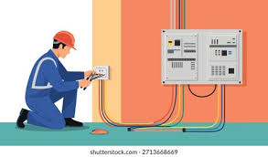
Παραγωγή γραπτού λόγου
δουλεύω/εταιρεία/εργοδότες/ψάχνω/δουλειά
Πριν από λίγο καιρό έλεγα στους φίλους μου: «________για δουλειά». Ευτυχώς, βρήκα γρήγορα αυτό που ήθελα. Κάθε πρωί πιάνω δουλειά στις οκτώ ακριβώς σε μια μεγάλη _________ηλεκτρολογικών εγκαταστάσεων.
Μερικές φορές φοβάμαι, γιατί η _______μου έχει κινδύνους. Εργάζομαι με υψηλή τάση ρεύματος και πρέπει να προσέχω πολύ. Επίσης, επειδή έχουμε πολλά έργα αυτόν τον μήνα, συχνά _________υπερωρίες και επιστρέφω στο σπίτι αργά το βράδυ.
Παρά την κούραση, είμαι πολύ ευχαριστημένος. Αυτοί οι __________πληρώνουν καλά και είναι πάντα ευγενικοί μαζί μας.
Συμπληρώστε!

Slide 7
Παραγωγή γραπτού λόγου
Πριν από λίγο καιρό έλεγα στους φίλους μου: «Ψάχνω για δουλειά». Ευτυχώς, βρήκα γρήγορα αυτό που ήθελα. Κάθε πρωί πιάνω δουλειά στις οκτώ ακριβώς σε μια μεγάλη εταιρεία ηλεκτρολογικών εγκαταστάσεων.
Μερικές φορές φοβάμαι, γιατί η δουλειά μου έχει κινδύνους. Εργάζομαι με υψηλή τάση ρεύματος και πρέπει να προσέχω πολύ. Επίσης, επειδή έχουμε πολλά έργα αυτόν τον μήνα, συχνά δουλεύω υπερωρίες και επιστρέφω στο σπίτι αργά το βράδυ.
Παρά την κούραση, είμαι πολύ ευχαριστημένος. Αυτοί οι εργοδότες πληρώνουν καλά και είναι πάντα ευγενικοί μαζί μας.
Συμπληρώστε!

Slide 8

Παραγωγή γραπτού λόγου
Θέλω να γίνω ___________________, γιατί _____________________
____________________________________________________________
____________________________________________________________
____________________________________________________________
____________________________________________________________
____________________________________________________________
____________________________________________________________
____________________________________________________________
Συμπληρώστε!

Slide 9

Παραγωγή προφορικού λόγου
Δύο καλοί φίλοι συναντιούνται τυχαία στον δρόμο και συζητούν για την επαγγελματική τους ζωή. Ο ένας φίλος είναι άνεργος και περνάει μια δύσκολη περίοδο, ενώ ο άλλος εργάζεται ήδη αλλά αντιμετωπίζει τις δικές του δυσκολίες.
Δύο καλές φίλες συναντιούνται τυχαία στον δρόμο και συζητούν για την επαγγελματική τους ζωή. Η μία είναι άνεργη και περνάει μια δύσκολη περίοδο, ενώ η άλλη εργάζεται ήδη αλλά αντιμετωπίζει τις δικές της δυσκολίες.

Slide 10

Αυτοαξιολόγηση στο σπίτι

Slide 11

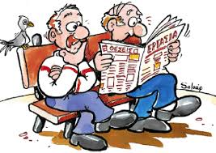
αγγελία

Slide 12

μισθός

Slide 13
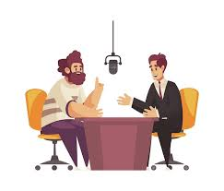
συνέντευξη

Slide 14


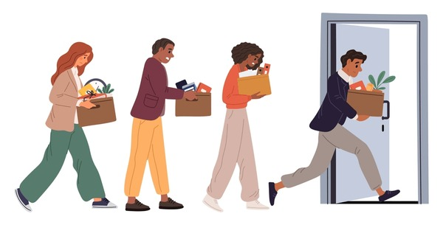
Είμαι εργοδότης.
Είμαι εργαζόμενος.
Είμαι άνεργος.
Είμαι άνεργη.
Είμαι εργοδότρια.
Είμαι εργαζόμενη.

Slide 15

Διάλειμμα
Διάλειμμα
Διάλειμμα
Διάλειμμα
Διάλειμμα

Slide 16

www.e-charalambous.com

